Slide 1
Українська бібліотечна асоціація
Регіональний тренінговий центр Хмельницької обласної універсальної наукової бібліотеки імені Миколи Островського
Хмельницьке обласне відділення УБА
Цикл вебінарів
«Бібліотека і виборчий процес»
2014

Slide 2
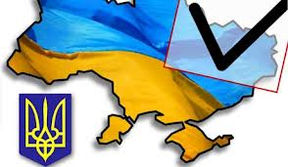
Тема 1. Вибори як елемент демократії. Виборчі права громадян України та механізми їхньої реалізації

Slide 3
План
Вибори як елемент демократичного політичного процесу.
Виборча система. Функції і типи виборчої системи.
Виборчі права громадян України та принципи виборів.
Інституційний механізм забезпечення виборчих прав громадян.

Slide 4
Вибори як елемент демократичного політичного процесу
Вибори є найбільш поширеною формою прямого народовладдя і, на відміну від інших його форм, постійно і періодично застосовуються у більшості країн світу.
У світовій практиці шляхом виборів формуються як державні інституції (парламенти, посади глав держав, іноді уряди, судові органи), так і представницькі органи місцевого самоврядування.
Вибори використовуються у різних демократичних організаціях: партіях, профспілках, добровільних асоціаціях, кооперативах, акціонерних товариствах тощо.

Slide 5
Вибори як елемент демократичного політичного процесу
Вибори – це широкий комплекс заходів і процедур щодо формування керівних органів у державі.
Головними серед них є:
призначення виборів та визначення дати їх проведення;
визначення меж виборчих округів та виборчих дільниць;
створення виборчих комісій (Центральної, окружної, дільничних);
складання списків виборців;
висування і реєстрація кандидатів;
проведення передвиборної агітації;
голосування та підрахунок голосів;
оголошення проведення у разі необхідності повторного голосування чи повторних виборів.

Slide 6
Вибори як елемент демократичного політичного процесу
Вибори виконують такі функції:
реалізація народного і національного суверенітету;
легітимізація влади;
забезпечення стабільності, поступовості та наступності існування влади;
селекція політичних керівників з огляду на їхню попередню політичну діяльність;
формування і вираження суспільної думки.

Slide 7
Соціальне призначення виборів
Реалізація народного і національного суверенітету
Вибори є головною формою прояву суверенітету народу, його політичної ролі як джерела влади.
За допомогою виборів забезпечується участь громадян у формуванні представницьких, законодавчих, виконавчих і судових органів влади, оскільки саме в результаті виборів обрані народом кандидати наділяються владними повноваженнями.
Для багатьох громадян вибори є єдиною формою їхньої реальної участі у політиці.

Slide 8
Соціальне призначення виборів
Легітимізація влади
У демократичному суспільстві вибори є одним з найважливіших інститутів легітимізації існуючої політичної системи і політичного режиму.
Сам факт участі громадян у виборах зазвичай означає прийняття ними даного типу політичної системи, політичного режиму, правил формування органів влади незалежно від ставлення населення до конкретних посадових осіб, уряду і правлячих партій.

Slide 9
Соціальне призначення виборів
Забезпечення наступності існування влади,
селекція політичних керівників
Вибори це спосіб зміни політичних еліт, передача влади від одних людей до інших мирним демократичним шляхом через волевиявлення народу.
У результаті виборів оновлюється склад правлячої політичної еліти та опозиційної еліти, змінюється політична вага партій та їх представників, створюється можливість входження у правлячу політичну еліту громадян.

Slide 10
Соціальне призначення виборів
Формування і вираження суспільної думки,
набуття громадянами політичних навичок і досвіду
У процесі виборів відбувається політична соціалізація населення, розвиток його політичної свідомості та політичної участі.
У ході виборчого процесу різко розширюється потік політичної інформації і пропаганди, активізується різноманітна політико-освітня робота, концентрується увага людей на актуальних політичних проблемах та альтернативних шляхах їх вирішення. Тому в цей період громадяни особливо інтенсивно засвоюють політичні цінності та норми, набувають політичні навички та досвід.

Slide 11
Вибори як елемент демократичного політичного процесу
Термін «вибори» означає процес, у результаті якого певна спільність людей, почасти організована у політичне об’єднання, шляхом голосування формує державний орган чи заповнює вакантну виборну посаду. Утворені у результаті виборів органи або обрані посадові особи набувають права під час виконання своїх функцій виступати від імені певної спільноти людей і наділяються повноваженнями приймати загальнообов’язкові рішення.

Slide 12
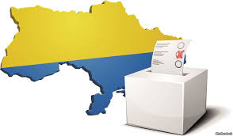
Виборча система. Функції і типи виборчої системи

Slide 13
Виборча система. Функції і типи виборчої системи
Ст. 69 Конституції України зазначає, що в Україні народне волевиявлення здійснюється через вибори, референдум та інші форми безпосередньої демократії.
Вибори є способом формування вищих органів влади України шляхом голосування. У нашій державі за допомогою виборів громадяни обирають такі виборні органи і посади: Верховну Раду України, Президента України, обласні, районні, міські, селищні та сільські ради, міських, сільських і селищних голів.
Правовою базою виборчого права у нашій державі є Конституція України, Закони України «Про вибори Президента України», «Про вибори народних депутатів України», «Про вибори депутатів Верховної Ради Автономної Республіки Крим, місцевих рад та сільських, селищних, міських голів».

Slide 14
Виборча система. Функції і типи виборчої системи
Виборча система
Для того, щоб громадяни здійснювали своє волевиявлення через вибори, повинен існувати певний спосіб організації та проведення цих виборів, зафіксований у юридичних нормах, тобто порядок, за яким рішення виборців трансформуються у владні повноваження.

Slide 15
Виборча система має забезпечувати:
результативність виборів;
ефективність виборів – проведення результативних виборів у межах передбачених і виділених коштів;
структурування нового складу виборного органу;
професіоналізм, порядність, чесність, відповідальність обраних осіб перед виборцями, що є важливим чинником забезпечення політичної стабільності і утвердження повноцінної демократії у суспільстві;
формування професійного виборного органу, здатного у повному обсязі реалізовувати ті завдання, які на нього покладені Конституцією України та іншими законами України;
усвідомлення більшістю виборців безпосередніх наслідків власного волевиявлення і довіра до результатів голосування.

Slide 16
Типи виборчої системи
Існують певні типи виборчої системи, які залежать від низки елементів:
1) кількісного критерію визначення результату виборів (переможця визначають більшістю голосів чи пропорційним представництвом);
2) типу виборчих округів (одномандатні чи багатомандатні);
3) форми висування кандидатів і способів голосування;
4) типу виборчого списку.
Виділяють такі типи виборчих систем, як:
мажоритарну, пропорційну і змішану (мажоритарно-пропорційну).

Slide 17
Типи виборчої системи
Мажоритарна виборча система – виборча система, згідно з якою переможцем є той кандидат, котрий набрав встановлену законом більшість голосів виборців, які взяли участь у голосуванні.
Залежно від того, як визначається більшість голосів, необхідних для обрання кандидата, розрізняють: мажоритарну систему абсолютної більшості; відносної більшості; кваліфікованої більшості.

Slide 18
Типи виборчої системи
Пропорційна виборча система – система, за якої мандати розподіляються між списками політичних партій пропорційно до кількості отриманих голосів.
Змішана виборча система — процедура проведення виборів, яка охоплює елементи як мажоритарної, так і пропорційної виборчих систем. Сьогодні більш ніж як у двадцяти країнах світу застосовується змішана виборча система. Використання такої виборчої системи є показником того, що у державі відбувається пошук та становлення нових виборчих систем.

Slide 19
Строки проведення виборів у Конституції та новому виборчому законодавстві України
1. Вибори Президента України:
чергові проводяться із закінченням конституційного строку повноважень Президента України (в останню неділю жовтня п’ятого року повноважень Президента України – ст. 103 Конституції України);
- позачергові проводяться із достроковим припиненням повноважень Президента України (в період дев’яноста днів з дня припинення повноважень – ст. 103 Конституції України).

Slide 20
Строки проведення виборів у Конституції та новому виборчому законодавстві України
2. Вибори народних депутатів України:
чергові відбуваються в останню неділю березня останнього року повноважень Верховної Ради України, а виборчий процес розпочинається за 120 днів до дня виборів. Центральна виборча комісія оголошує про початок виборчого процесу не пізніше ніж за 125 днів до дня виборів;
- позачергові відбуваються в останню неділю шістдесятиденного строку з дня опублікування указу Президента України про дострокове припинення повноважень Верховної Ради України.

Slide 21
Строки проведення виборів у Конституції та новому виборчому законодавстві України
3. Місцеві вибори перші призначаються не пізніш як за 120 днів до дня виборів, а початок їх виборчого процесу оголошується не пізніш як за 90 днів:
чергові призначаються не пізніш як за 120 днів до дня виборів, а їх виборчий процес розпочинається за 90 днів до дня виборів;
позачергові призначаються не пізніш як за 70 днів до дня виборів, а їх виборчий процес розпочинається за 60 днів до дня виборів;
повторні проводяться в останню неділю шістдесятиденного строку з дня оприлюднення територіальною виборчою комісією рішення про їх призначення;
проміжні проводяться в останню неділю шістдесятиденного строку з дня опублікування рішення про призначення виборів.

Slide 22
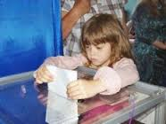
Виборчі права громадян України та принципи виборів

Slide 23
Виборчі права громадян України та принципи виборів
Виборчі права громадян України регулюються Конституцією та відповідними виборчими законами, які у своїй сукупності по суті являють собою механізм реалізації даного права.
У правовій літературі прийнято розрізняти активне і пасивне виборче право.

Slide 24
Виборчі права громадян України та принципи виборів
Активне виборче право характеризується рядом активних дій щодо вибору того чи іншого кандидата і настає з 18 років, за умови, що такий громадянин має право голосу, тобто судом не визнаний недієздатним.
Пасивне виборче право – це право громадянина бути обраним в органи державної влади і місцевого самоврядування. Воно настає: по виборам депутатів місцевих рад і сільських, селищних та міських голів – 18 років (міст Києва і Севастополя – з 21 року); по виборам народних депутатів України – з 21 року, по виборам Президента України – з 35 років.

Slide 25
Принципи виборів
принцип вільних виборів – виборець сам вирішує, взяти йому чи ні участь у голосуванні. Неприпустимим є застосування підкупу, шантажу, погроз та інших незаконних засобів впливу на волевиявлення виборів, членів виборчих комісій та кандидатів на виборчі посади;
принцип загального виборчого права – включає в себе активне та пасивне виборче право (про це згадувалося вище). Слід відзначити, що для пасивного виборчого права українське законодавство встановлює, як правило, не тільки більш високий віковий ценз, але і деякі інші вимоги. Наприклад, кандидат на пост Президента України повинен досягти віку 35 років, а також проживати в Україні протягом 10 останніх перед днем виборів років та володіти державною мовою;

Slide 26
Принципи виборів
принцип рівних виборів – кожен виборець має тільки один голос, може бути включений лише в один виборчий список і проголосувати тільки один раз;
принцип прямих виборів – поміж виборцем і кандидатом, якого він обирає, немає будь-яких проміжних структур (наприклад, колегії виборців). Виборець голосує за обраного ним кандидата (партію чи партійний блок) безпосередньо;
принцип таємного голосування – суть його полягає в тому, що контроль за волевиявленням виборців забороняється. Голосування повинно відбуватися в спеціально підготовлених приміщеннях (кімнатах чи виборчих кабінах), знаходження у яких забороняється будь-якій людині, окрім самого голосуючого.

Slide 27
Принципи виборів та їх порушення
Порушення виборчих принципів – це серйозне порушення виборчих конституційних прав громадян і може мати дуже серйозні правові наслідки –до визнання виборів недійсними, а також притягнення винних до кримінальної відповідальності.

Slide 28
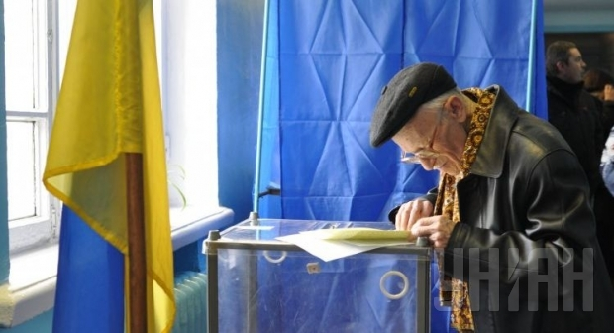
Інституційний механізм забезпечення виборчих прав громадян

Slide 29
Інституційний механізм забезпечення виборчих прав громадян
Інституційний механізм забезпечення виборчих прав громадян включає в себе:
– органи державної влади та місцевого самоврядування,
– політичні партії, громадські організації,
– засоби масової інформації.

Slide 30
Інституційний механізм забезпечення виборчих прав громадян
До інституційного механізму забезпечення виборчих прав громадян України входять органи та організації, спеціальною компетенцією або статутним завданням яких є забезпечення виборчих прав громадян.
До цього механізму входять органи всіх гілок влади: законодавчої – Верховна Рада України; виконавчої – Кабінет Міністрів України, міністерства та інші центральні органи виконавчої влади, місцеві державні адміністрації; судової – всі суди, які входять в судову систему, Президент України як глава держави; контрольно-наглядові органи – Конституційний Суд України, Уповноважений Верховної Ради України з прав людини, Центральна виборча комісія, Рахункова палата України, органи прокуратури, а також органи місцевого самоврядування та інші інституції.

Slide 31
Інституційний механізм забезпечення виборчих прав громадян
Головна роль належить Центральній виборчій комісії як постійно діючому органу, що відповідно до Конституції та інших законів України забезпечує організацію підготовки і проведення виборів Президента України, народних депутатів України. Комісія здійснює також консультативно-методичне забезпечення виборів до місцевих рад, сільських, селищних, міських голів.
Виборцям буде дуже корисною інформація, представлена у розділі «Державний реєстр виборців» на сайті ЦВК
https://www.drv.gov.ua
https://www.drv.gov.ua/portal/!cm_core.cm_index?option=ext_organ_ved&pid100=68&prejim=3
особливо у контексті парламентських виборів у жовтні 2014 р.

Slide 32
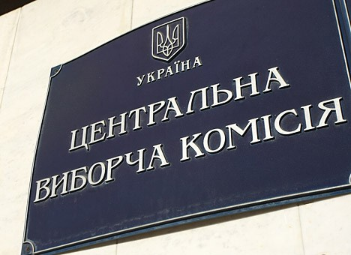
Інституційний механізм забезпечення виборчих прав громадян

Slide 33
Дякую за увагу!

